Slide 1

SWE – A1. Präsentation
Team 6
Gmeiner, Rezmer, Zeiler

Slide 2
Agenda
Einleitung
=> Gesamtübersicht
=> unsere Teilaufgabe
Unsere Ideen
=> Hard- u. Software
=> Umgebung (Couch DB & JSON)
=> fokussierte Punkte
Prototyp
=> Vorstellung
=> Erklärung
=> Besonderheiten

Slide 3
1. Einleitung

Slide 4
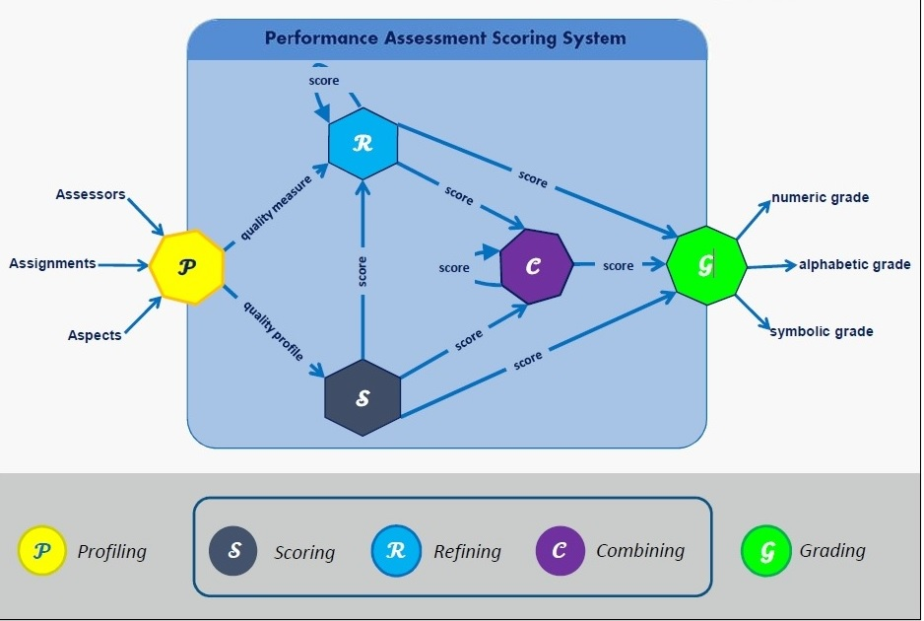
1. Übersicht der Funktionsweise

Slide 5
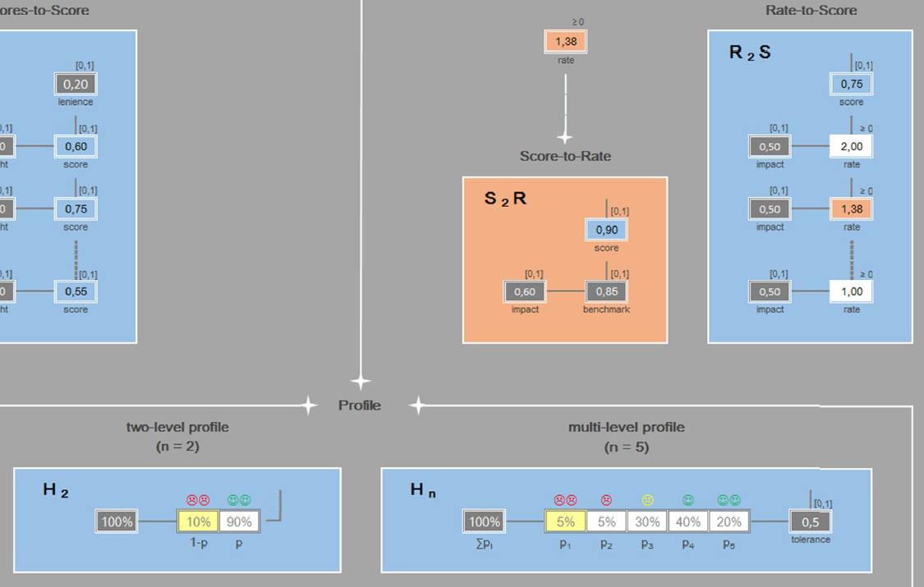
1. Unsere Teilaufgabe

Slide 6
2. Unsere Ideen

Slide 7
Zielgruppe
Dozenten / Prüfer
Einfache Konfiguration von Bewertungsschemata
Einfache Notenvergabe bei Bewertungen, die schwer zu beurteilen sind
Student
Abrufen der Score durch einfache Datenbank

Slide 8
Muss- und Abgrenzungskriterien
Musskriterien | Wunschkriterien | Abgrenzungskriterien
Schutz der Daten | Einbinden von Add-Ons | Kein Vergleich der Studenten
Prüfer setzt die Gewichtung | Zugriff durch mobile Geräte | Keine Kommunikationslösung für Dozenten / Prüfer
Windowslauffähigkeit | iOS-App
Einfache Bedienung
Student kann Score einsehen

Slide 9


CouchDB
Dokumentenorientierte Datenbank
➔ Akte für jeden Studenten
Einfache Einrichtung und Anbindung
Funktioniert ideal mit JSON – Objekten (ältere Versionen funktionieren mit XML)
Bewertungsschemata lassen sich beliebig eintragen
Notes:
Akten ablegen für Studenten
Neue Akten anheften
Jedoch hat eigene Akte

Slide 10
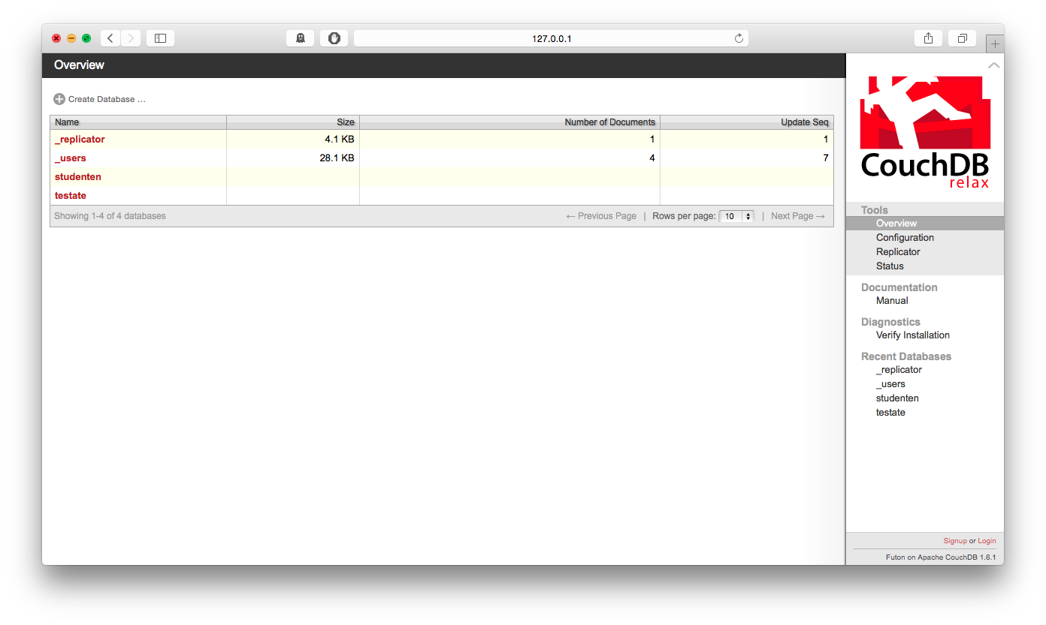

Slide 11
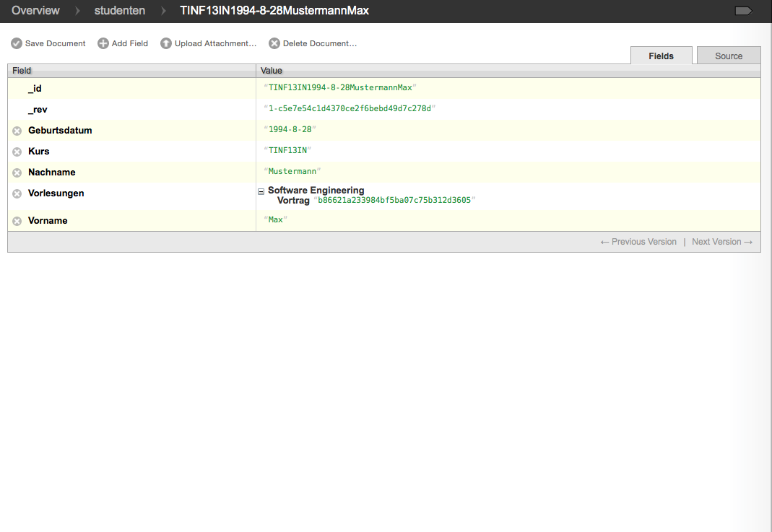

Slide 12

JSON vs. XML
JavaScript Object Notation
Kompaktes Datenformat zum Datenaustausch zwischen Anwendungen
Einfache Lesbarkeit (Im Vergleich zu XML)

Slide 13
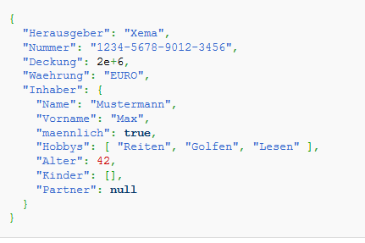
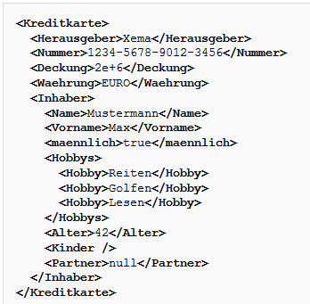
JSON vs. XML

Slide 14



Zusammenfassung
H2, S2R und R2S voll funktionsfähig
Studenten anlegen
Bewertungsschemata hinzufügen
inklusive Gewichtung

Slide 15



Ausblick
GUI
iOS App

Slide 16

iOS App
Zukünftig ist eine iOS App geplant
Student soll seine Scores jederzeit mobil abrufen können
Einfache Implementierung durch JSON
Notes:
Zeit durch öffnen der App gespart , anstatt Webseite.

Slide 17
3. Prototyp

